Slide 1
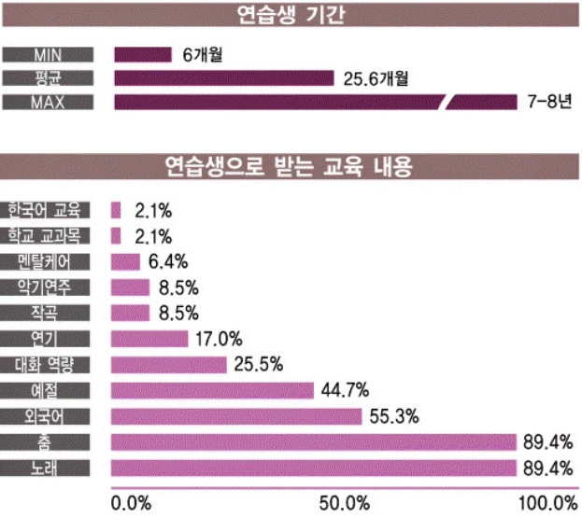
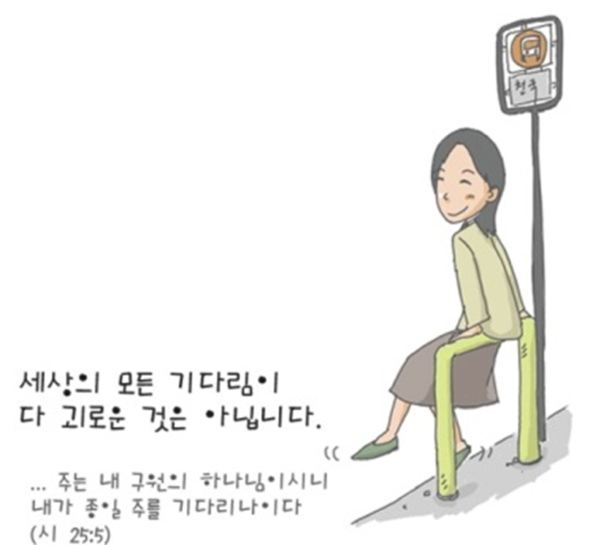

Slide 2


²내 종 모세가 죽었으니 이제 너는 이 모든 백성과 더불어 일어나 이 요단을 건너 내가 그들 곧 이스라엘 자손에게 주는 그 땅으로 가라 ³내가 모세에게 말한 바와 같이 너희 발바닥으로 밟는 곳은 모두 내가 너희에게 주었노니 ⁴곧 광야와 이 레바논에서부터 큰 강 곧 유브라데 강까지 헷 족속의 온 땅과 또 해 지는 쪽 대해까지 너희의 영토가 되리라 ⁵네 평생에 너를 능히 대적할 자가 없으리니 내가 모세와 함께 있었던 것 같이 너와 함께 있을 것임이니라 내가 너를 떠나지 아니하며 버리지 아니하리니

Slide 3


⁶강하고 담대하라 너는 내가 그들의 조상에게 맹세하여 그들에게 주리라 한 땅을 이 백성에게 차지하게 하리라 ⁷오직 강하고 극히 담대하여 나의 종 모세가 네게 명령한 그 율법을 다 지켜 행하고 우로나 좌로나 치우치지 말라 그리하면 어디로 가든지 형통하리니
⁸이 율법책을 네 입에서 떠나지 말게 하며 주야로 그것을 묵상하여 그 안에 기록된 대로 다 지켜 행하라 그리하면 네 길이 평탄하게 될 것이며 네가 형통하리라

Slide 4
⁹내가 네게 명령한 것이 아니냐 강하고 담대하라 두려워하지 말며 놀라지 말라 네가 어디로 가든지 네 하나님 여호와가 너와 함께 하느니라 하시니라

Slide 5
⁹내가 네게 명령한 것이 아니냐 강하고 담대하라 두려워하지 말며 놀라지 말라 네가 어디로 가든지 네 하나님 여호와가 너와 함께 하느니라 하시니라
우리끼리 버전 : (막 짜증내며)”명령이잖아. 하라면 해야지. 못할 것 같으면 아예 시키질 않았다니까? 겁내지마. 그냥 지르라니까?

Slide 6
⁹내가 네게 명령한 것이 아니냐 강하고 담대하라 두려워하지 말며 놀라지 말라 네가 어디로 가든지 네 하나님 여호와가 너와 함께 하느니라 하시니라
우리끼리 버전 : (막 짜증내며)”명령이잖아. 하라면 해야지. 못할 것 같으면 아예 시키질 않았다니까? 겁내지마. 그냥 지르라니까?
하나님 버전 : “내가 명령한 게 아니니?(명령하신 건 책임도 지시죠? 믿고 행하면 이루게 하십니다.) 강하고 담대하라. 내가 늘 너와 함께 할 것이니 나를 믿고 행하라”

Slide 7
¹⁰이에 여호수아가 그 백성의 관리들에게 명령하여 이르되

Slide 8
사람이 자기의 친구와 이야기함 같이 여호와께서는 모세와 대면하여 말씀하시며 모세는 진으로 돌아오나 눈의 아들 젊은 수종자 여호수아는 회막을 떠나지 아니하니라 (출 33:11)

